Slide 1

Frontend w 2017
czyli jak dobrze pisać frontend w dzisiejszych czasach

Slide 2

Frontend w 2017, czyli jak dobrze pisać frontend w dzisiejszych czasach
Wojciech Moska
https://github.com/Mossar/FrontendBasics

Slide 3
Frontend w 2017, czyli jak dobrze pisać frontend w dzisiejszych czasach
1. Czym jest frontend?
2. HTML / CSS
3. Javascript
4. Narzędzia usprawniające pracę
5. MVC vs komponenty
6. SCSS na ratunek!
7. VanillaJS i inne frameworki
8. Clean code we frontendzie
9. Problemy współczesnego frontendu
10. Frontend przyszłości

Slide 4

CZYM JEST FRONTEND?
Warstwa prezentacji i interakcji z użytkownikiem
Źródło zdjęcia: http://webusabilitytalk.com/wp-content/uploads/2014/02/web-usability.jpg

Slide 5
CZYM JEST FRONTEND?
Javascript
CSS
HTML
jQuery

Slide 6
CZYM JEST FRONTEND?
React
Babel
Angular 4
Redux
Lodash
Javascript
Gulp
Underscore
Ember
Vue
Browserify
NPM
CSS
HTML
LESS
LESS
Grunt
SCSS
Polymer
Typescript
MeteorJS
Webpack
jQuery
Angular 1.5
Knockout
Modernizr
Backbone
ESLint
Aurelia
Jasmine
Bootstrap

Slide 7
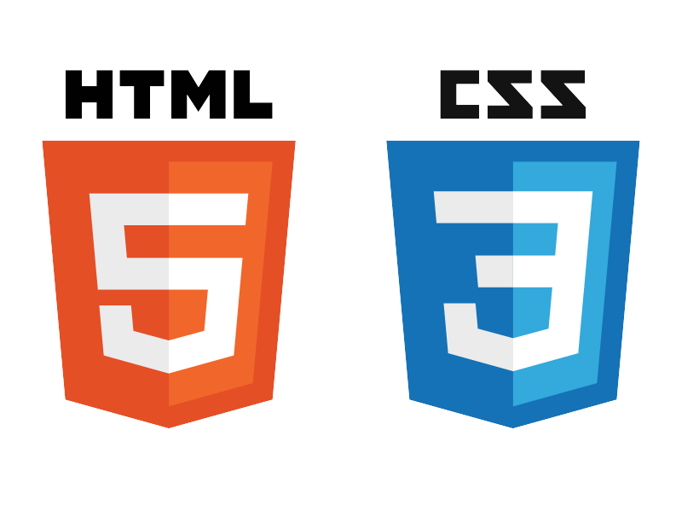
HTML / CSS

Slide 8
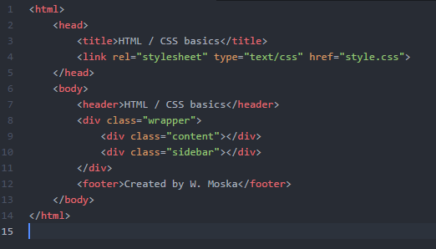
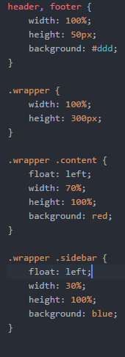
HTML / CSS

Slide 9

Javascript

Slide 10

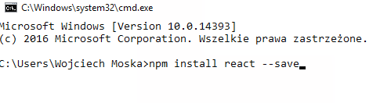
Narzędzia usprawniające pracę

Slide 11

Narzędzia usprawniające pracę

Slide 12

Narzędzia usprawniające pracę

Slide 13
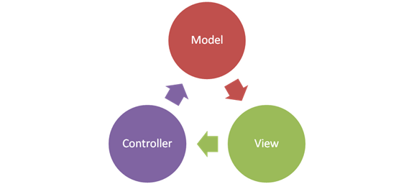
MVC vs komponenty
Model MVC
Źródło zdjęcia: https://s3-eu-west-1.amazonaws.com/fs.siteor.com/javatech/files/layout/assan/vavatech/img/content/image002.png?1462348786

Slide 14

MVC vs komponenty
FrontendBasics/components
Komponenty

Slide 15
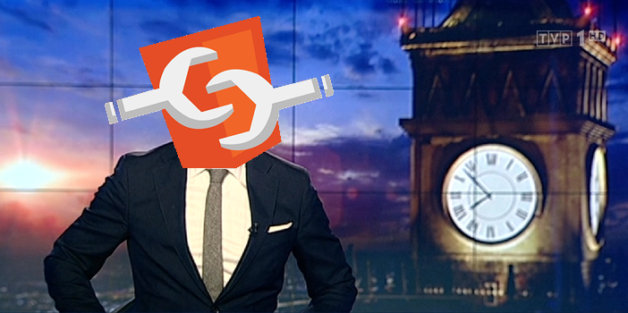
MVC vs komponenty
Komponenty #dobrazmiana

Slide 16

SCSS na ratunek!
Preprocesory CSS
Jak poprawić pracę z arkuszami stylów?

Slide 17



VanillaJS i inne frameworki
Który wybrać?

Slide 18
Clean code we frontendzie
Trzymanie się architektury komponentowej
Dobra struktura plików (FrontendBasics/frontend-structure)
Ustalenie zasad tworzenia klas, stylów, dodatkowych plików JS, etc.
Nie ingerowanie w DOM z poziomu JS jeśli to możliwe
Wykorzystywanie możliwości języka Javascript (ES5, ES6, +)
Ogólne zasady Clean Code’u

Slide 19
Problemy współczesnego frontendu
Frontend rozwija się szybciej niż przeglądarki
Ciągle potrzebujemy masy hacków w CSS do prostych rozwiązań (jak np. wyśrodkowanie wertykalne)
Za dużo technologii, za mało refleksji
Brak stabilizacji
Logika przechodzi z backendu do frontendu

Slide 20
Frontend przyszłości
Wszystko w Javascript!!!

Slide 21
Frontend przyszłości
Wszystko w Javascript!!!
Responsywność z każdej strony

Slide 22
Frontend przyszłości
Wszystko w Javascript!!!
Responsywność z każdej strony
Natywne wsparcie dla komponentów

Slide 23
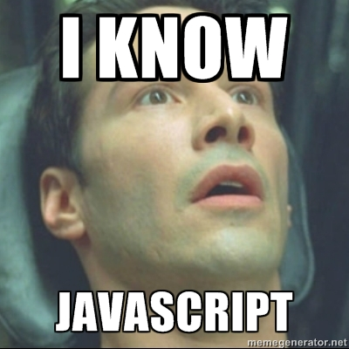
Frontend przyszłości
Frontend jest fajny!

Slide 24
Frontend w 2017, czyli jak dobrze pisać frontend w dzisiejszych czasach
Wojciech Moska
https://github.com/Mossar/FrontendBasics

